Slide 1


Программа психолого-педагогического сопровождения участников образовательного процесса
Тамбовское областное бюджетное образовательное учреждение дополнительного образования
«Центр развития творчества детей и юношества» -
Региональный модельный центр дополнительного образования детей
«Осознанное здоровье – залог успеха»

Slide 2
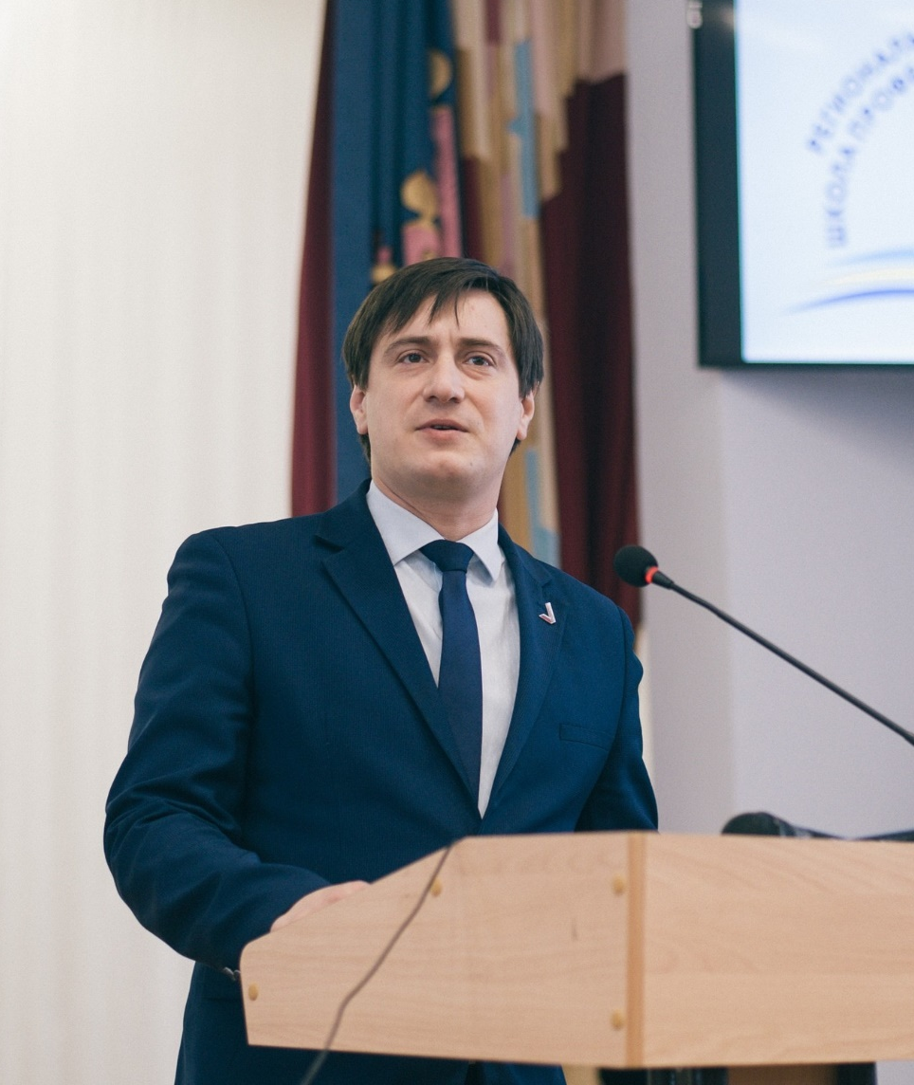
Лидер команды:
Иван Анатольевич Долгий –
директор ТОГБОУ ДО «Центр развития
творчества детей и юношества» ,
руководитель Регионального модельного центра
дополнительного образования детей
Образование: высшее
Общий стаж работы: 20 лет

Slide 3
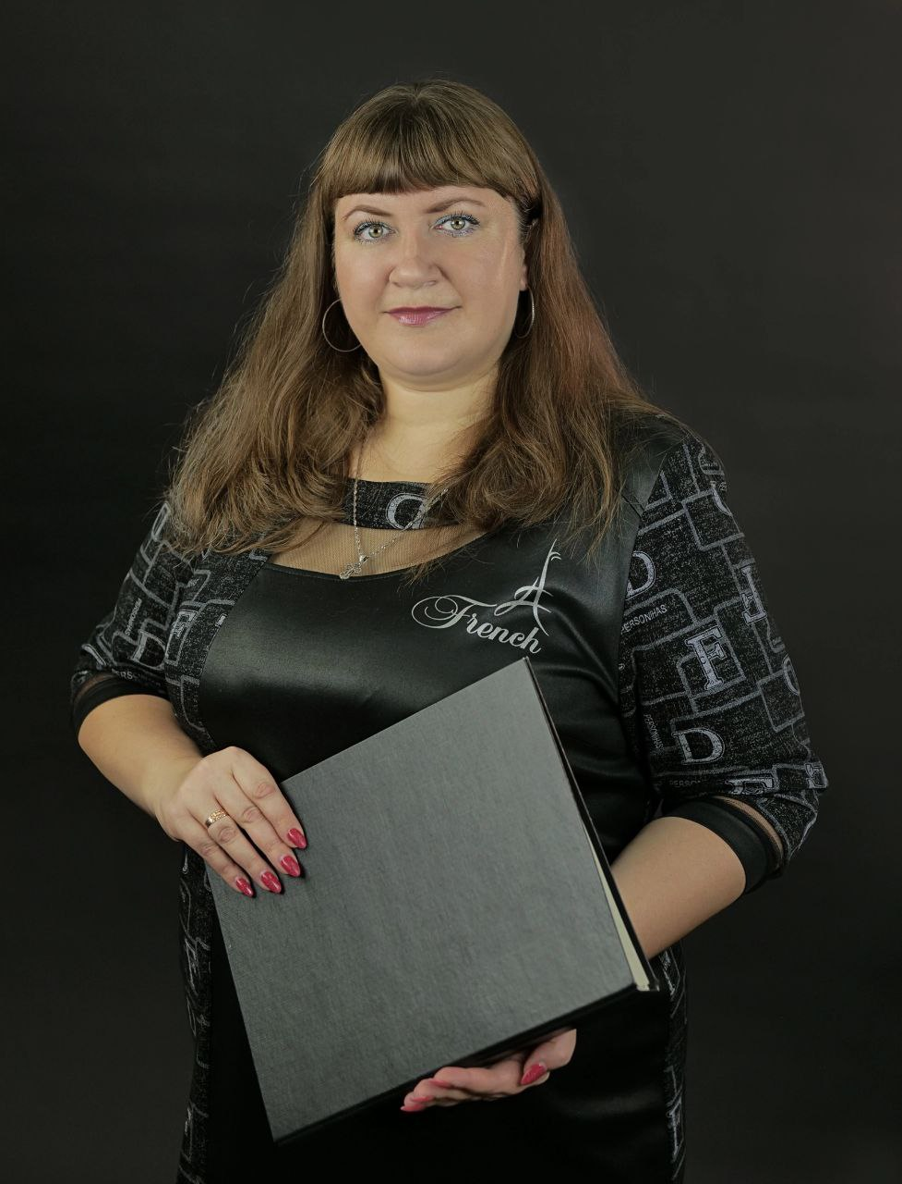
Участники команды:
Елена Юрьевна Чернышова –
заведующий структурным подразделением
ТОГБОУ ДО «Центр развития творчества детей и юношества»
Центром интеллектуального и творческого развития ребенка «УникУМ»
Образование: высшее
Общий стаж работы: 21 год
Куратор регионального проекта «Формирование моделей
«педагогических классов» в рамках непрерывного педагогического образования» (с 2018 года).
Куратор мероприятий по обеспечению доступности
дополнительного образования для детей с инвалидностью
и детей с ОВЗ в образовательных организациях Тамбовской области.
Эксперт регионального межведомственного экспертного совета
по вопросам развития дополнительного образования.
Автор-составитель дополнительной образовательно-досуговой программы «Основы финансовой грамотности».

Slide 4
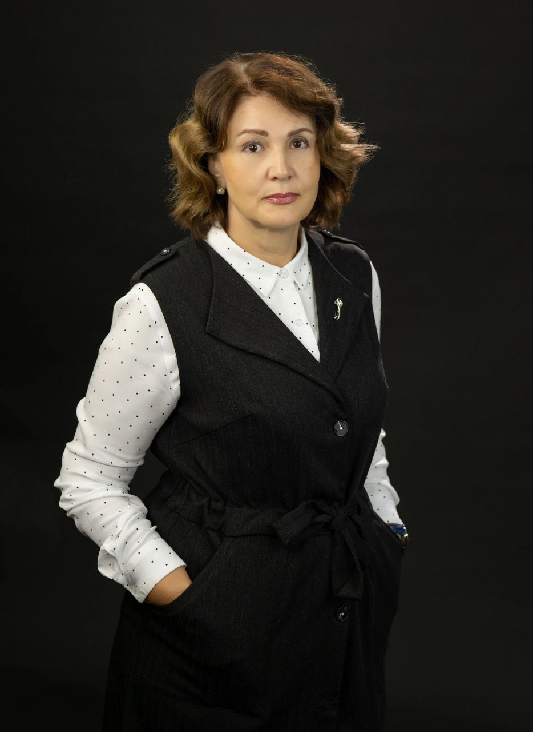
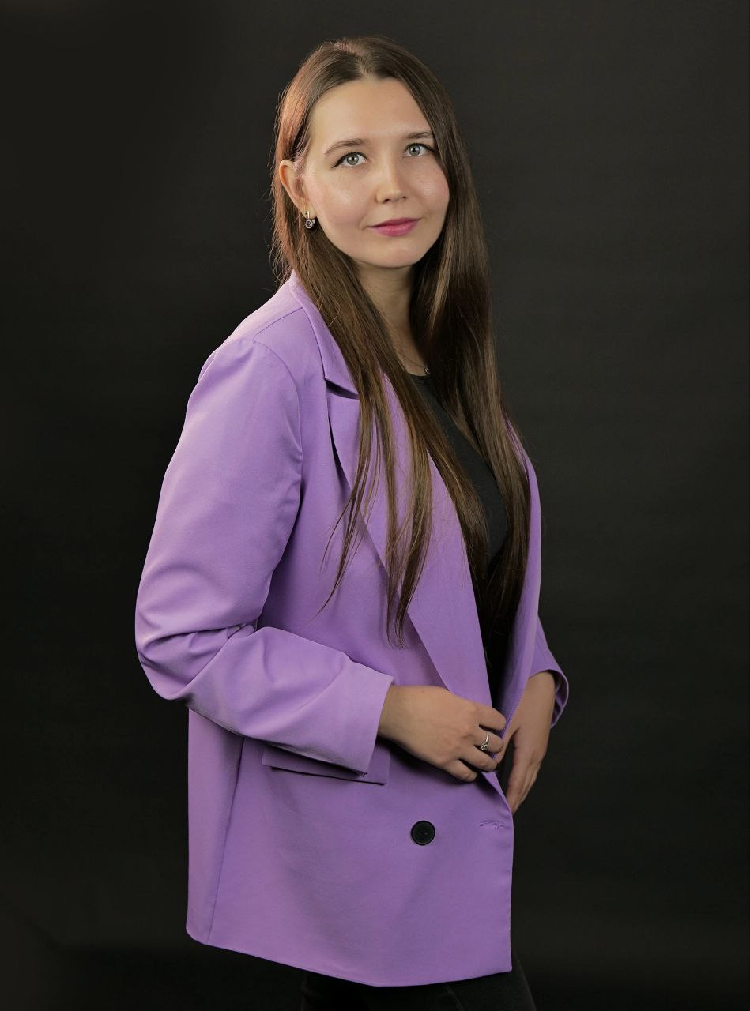
Участники команды:
Елена Серафимовна Василенко –
педагог-психолог
ТОГБОУ ДО «Центр развития
творчества детей и юношества»
Образование высшее
Квалификация: высшая категория
Общий стаж работы: 28 лет
Наталья Сергеевна Кортунова –
педагог-психолог
ТОГБОУ ДО «Центр развития
творчества детей и юношества»
Образование высшее
Квалификация: первая категория
Общий стаж работы: 7 лет

Slide 5
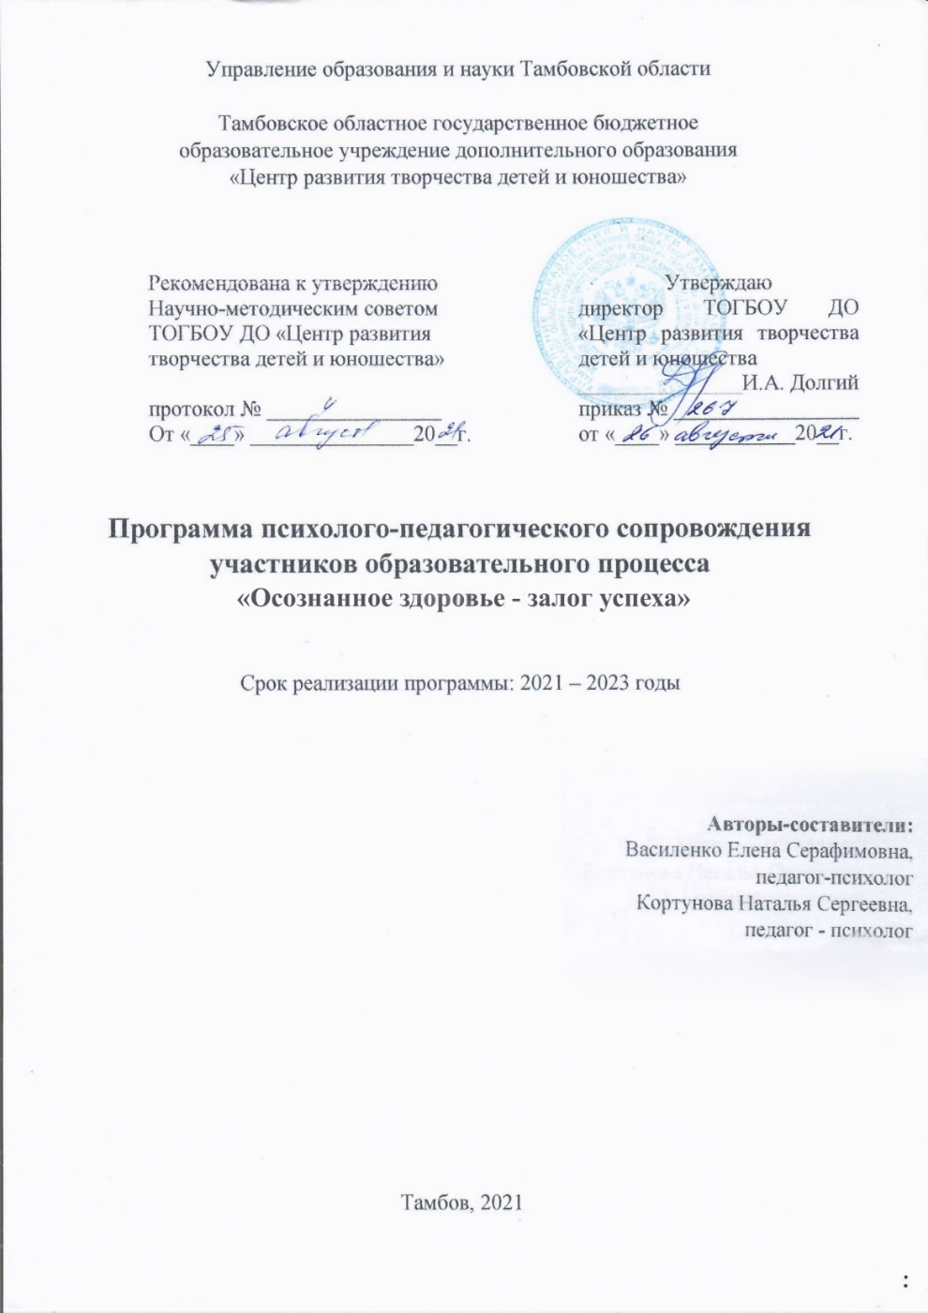
Целью программы является
создание условий, способствующих здоровьесбережению,
сохранению и укреплению психологического здоровья
всех участников образовательного процесса
(учащихся, родителей и педагогов дополнительного образования)
Этапы реализации программы:
Диагностический
Основной
Рефлексивный

Slide 6
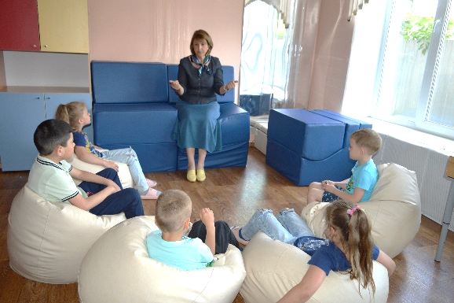
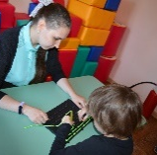
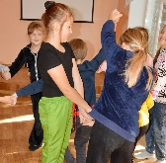
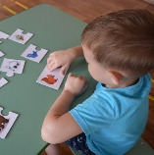
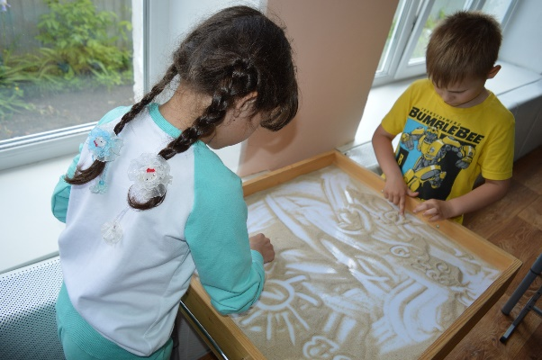
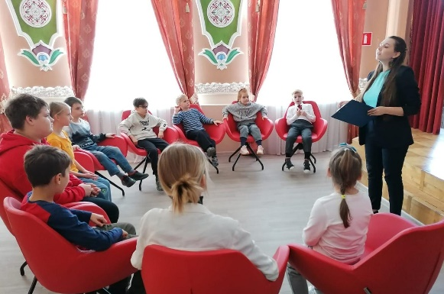
Психолого-педагогическое сопровождение учащихся
Индивидуальные занятия
Групповые занятия
Коррекционно-развивающая деятельность
Практические занятия, тренинги, арт-терапия, релаксация
Диагностика
Охвачено 830 детей
Сравнительный анализ развития личностных качеств учащихся
в начале и конце реализации программы

Slide 7
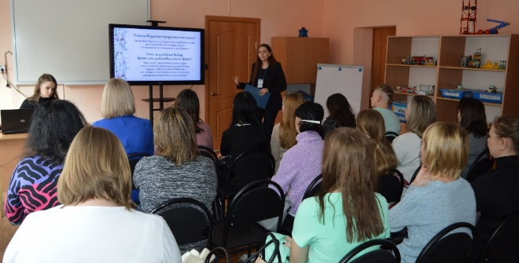
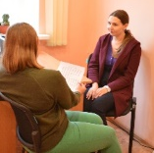
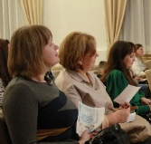
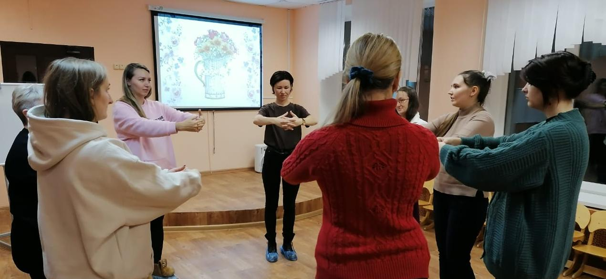
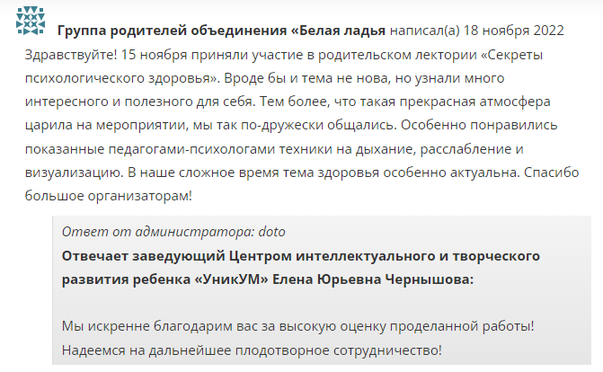
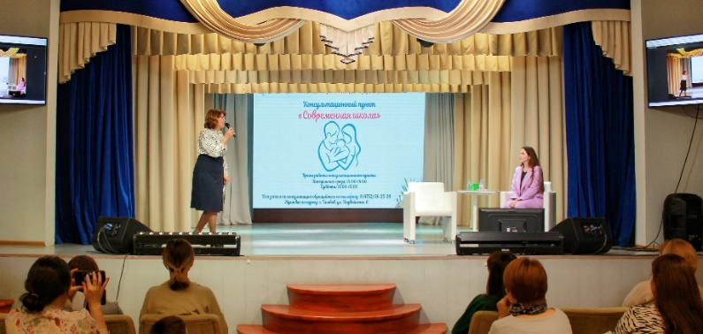
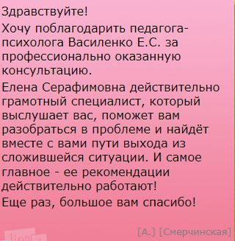
Психолого-педагогическое сопровождение родителей
Консультирование
Информационно -просветительская деятельность
Оказано 370 консультаций
Родительские собрания
и лектории
Диагностика
Охвачено более 900 родителей
Результаты анкетирования родителей:
Отзывы родителей:
Родители, которые удовлетворены участием в программе
Родители, которые частично
удовлетворены участием в программе
Родители отмечали, что хотели бы
услышать больше тем, посвященных общению с детьми. Например:
«Как поддержать ребенка,
когда он испытывает трудности?»,
«Ссоры с детьми. Как выходить
из конфликтных ситуаций?»
Родители, которые не удовлетворены участием в программе
Родители отмечали, что были
не заинтересованы в проблеме здоровьесбережения
Ответы родителей на вопрос анкеты
«Получили ли Вы удовлетворение от участия в программе здоровьесбережения?»

Slide 8
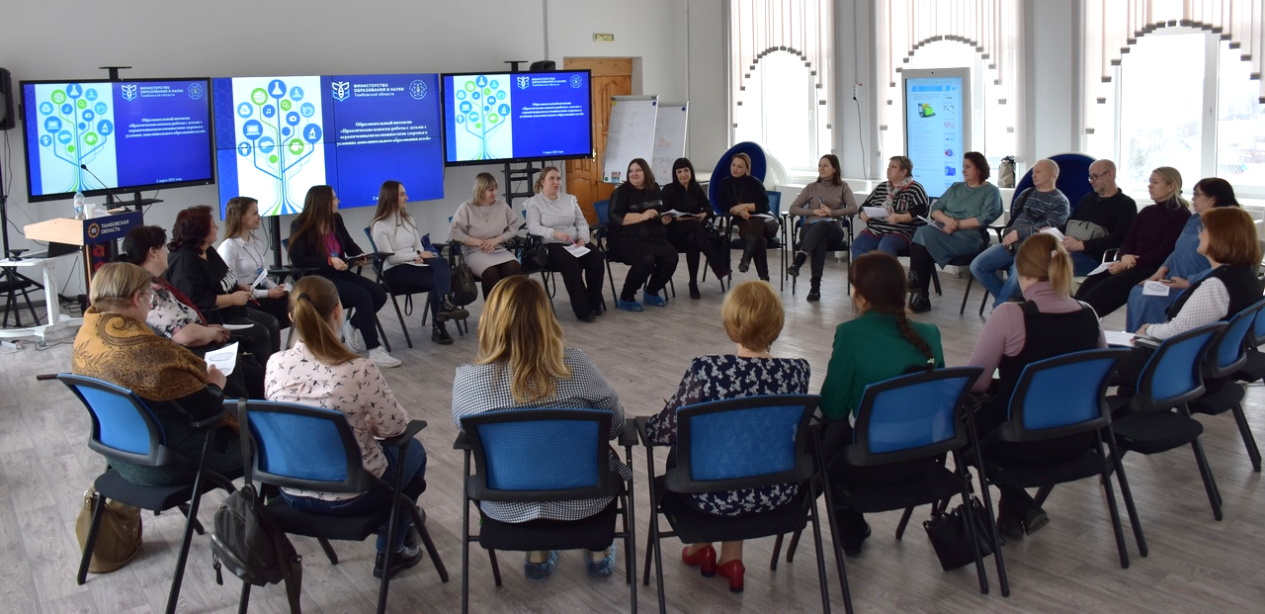
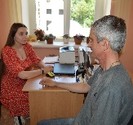
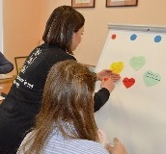
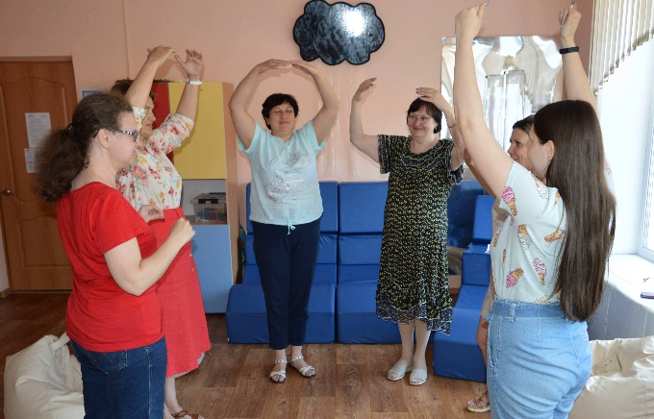
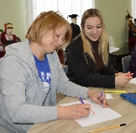
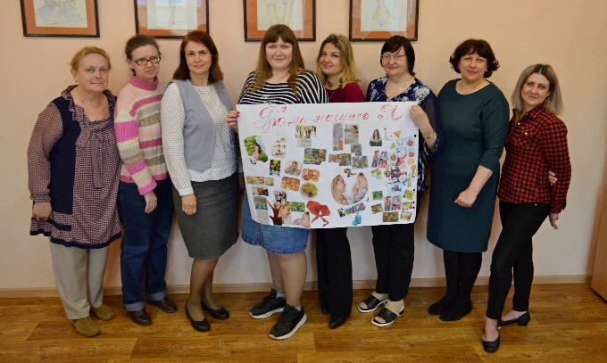
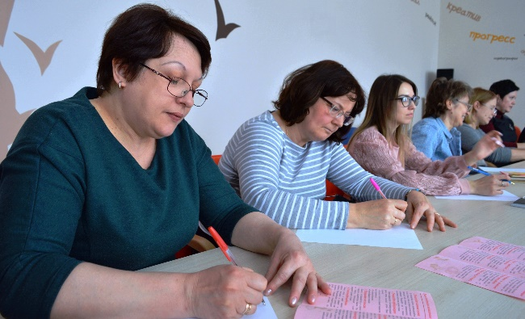
Психолого-педагогическое сопровождение
педагогов дополнительного образования
Консультирование
Групповые занятия
Оказано 38 консультаций
Тренинги, форсайт-сессия,
арт-терапия, релаксация
Диагностика
Охвачено 24 педагога
Сравнительный анализ развития личностных качеств педагогов дополнительного образования
в начале и конце реализации программы

Slide 9

Перспективы развития практики:
расширение содержания программы за счет включения новых тем по запросу участников образовательного процесса;
внедрение дистанционных технологий с целью увеличения охвата участников программы;
расширение материально-технической базы;
распространение программы в образовательных организациях Тамбовской области

